Slide 1
SISTEMAS INTEGRADOS DE GESTIÓN (ERP)

Slide 2

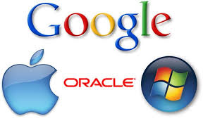
¿Qué es?
Los sistemas ERP son sistemas de gestión de información que integran y automatizan muchas de las prácticas de negocio asociadas con los aspectos operativos o productivos de la empresa. Estos sistemas integran todo el software que necesita una empresa para el correcto funcionamiento de su sistema de negocio.

Slide 3
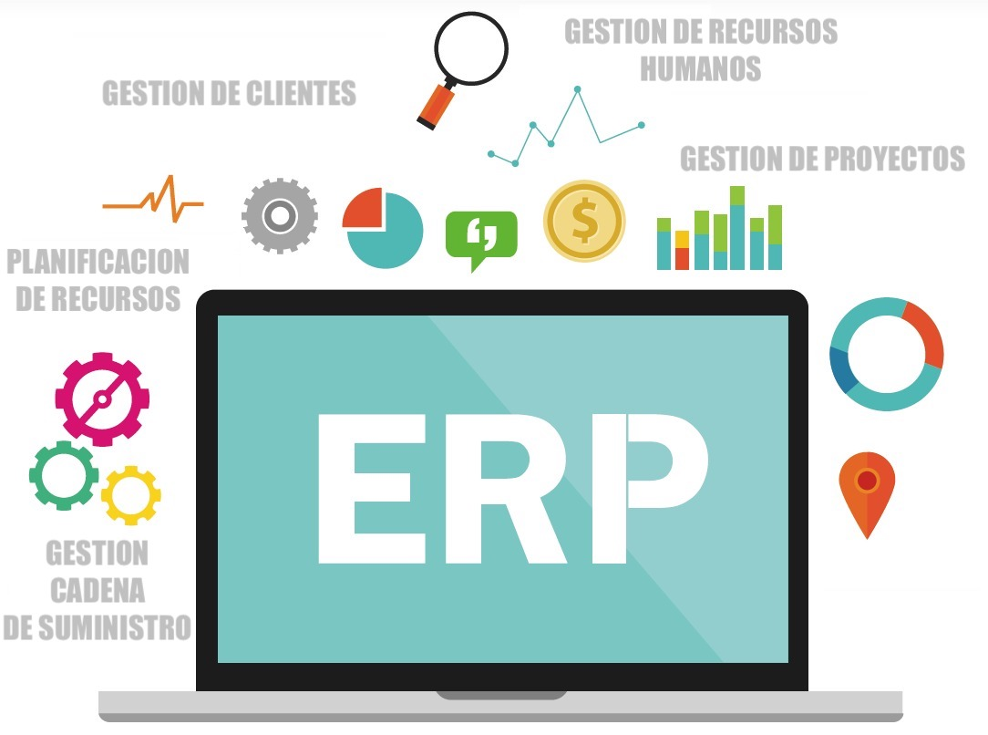
¿Para que sirven?
Los sistemas ERP (Enterprise Resource Planning) tienen el objetivo de facilitar la gestión de todos los recursos de la empresa, a través de la integración de la información de los distintos departamentos y áreas funcionales. Suárez R.C. 2010. SISTEMAS INTEGRADOS DE GESTIÓN (ERP).

Slide 4
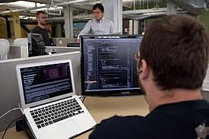
¿Cuando surgió?
Los Sistemas Integrados de Gestión (ERP1) surgen en los años noventa como una evolución de los existentes hasta la fecha: sistemas de gestión de inventarios y planificación de la producción, en sus distintas versiones (MRP: Material Requirements Planning, de los años setenta; MRP II: Manufacturing Resources Planning, de los años ochenta); programas de contabilidad; aplicaciones de gestión de la facturación; etc.

